Slide 1
建教合作計畫
報帳流程及注意事項
主計室
105.11.16

Slide 2
各類計畫經費主計室承辦人
非科技部委辦計畫(A)：林育宣，分機６２０８２
科技部計畫(B)-
  商學院、文學院 ：古婷婷，分機６２１９０
  教育學院、外語學院：謝昶成，分機６２０８３
  理學院、傳播學院、選研中心：朱珊妤，分機６２０８４
  社科院、法學院、其他中心：洪允恩，分機６３０８６
  國際事務學院：林彤芸，分機６３２４６
補助款計畫(F)-科技部補助舉辦研討會、非科技部補助計畫：吳姍樺，分機６３０８５
頂大計畫(H)：關依敏，分機６３２３４

Slide 3
大綱
網頁資源、常用法規與表單(P.4)
報帳相關流程(P.16)
經費報支與結案(P.20)
  重點提示(P.21)
  各項經費報支說明(P.24)
  科技部計畫經費結案(P.55)
  非科技部建教合作(委託)計畫重點事項(P.57)
  建教合作計畫行管費與結餘款重點事項(P.60)
  其他注意事項(P.62)

Slide 4
網頁資源、常用法規與表單

Slide 5
網頁資源
報帳前請先上主計室及研發處網頁瞭解相關程序與規定。
研發處網頁
  行政服務-研究計畫專區
  研發計畫查詢系統
    網址：http://moltke.cc.nccu.edu.tw/project_SSO/
主計室網頁
  法令規章
  表格下載
  資料查詢-經費查詢系統
電子公文系統(查詢公文流程)
  登入電子公文系統→流程控管→KEY入流水號→查詢
    若要請主計室協助查詢公文的流向，請先確認公文是否已送至主計室，並提供流通文號。

Slide 6
常用法規
主計室網頁→最新消息→常用法規 項下可查閱
  國立政治大學執行各項支出注意事項
主計室網頁→法令規章→主計總處 項下可查閱
  政府支出憑證處理要點
  支出標準及審核作業手冊
  國內(外)出差旅費報支要點、國外日支數額表
  中央各機關（含事業機構）派赴國外進修、研究、實習人員補助項目及數額表
主計室網頁→法令規章→科技部 項下可查閱
  科技部補助專題研究計畫作業要點
  科技部補助專題研究計畫經費處理原則
  專題研究計畫Q&A問答集
  科技部補助國外學者專家來臺從事科技合作研究活動支付費用最高標準表

Slide 7
常用表單(主計室網頁可下載)
主計室網頁→表格下載→人事費 項下可下載
  領據(出納組表格)
  本校教研人員執行科技部補助專題研究計畫以現金方式支付人體試驗或問卷調查相關報酬標準申請表(研發處表格)
主計室網頁→表格下載→業務費/研討會用表 項下可下載
  支出憑證黏存單
  預借款項申請表/研究計畫週轉金預借款項申請表
  支出證明單
  支出科目分攤表/支出機關分攤表
主計室網頁→表格下載→旅運費 項下可下載
  校外人士國內(外)出差申請單
  國內出差旅費報告表/國外出差旅費報告表
  因公出國人員搭乘外國籍航空公司班機申請書
  搭乘計程車申請暨核准單
  因公使用大眾交通工具車票報銷表
主計室網頁→表格下載→計畫結案 項下可下載
  建教合作計畫經費結案通知單
  科技部補助專題研究計畫經費支出用途變更彙報表(研發處表格)
  非科技部建教合作計畫經費結餘款分配申請表

Slide 8
常用表單(非主計室網頁)
※下列表單及系統如有更新，仍請以各單位更新後資料為主。
掛號公文：
  inccu→電子公文線上簽核→重要文件掛號
公用清冊：
  inccu→校務資訊系統 → 行政資訊系統 → 清冊及工讀作業→ 公用清冊
現金領據清冊：
  inccu→校務資訊系統 → 行政資訊系統 →清冊及工讀作業→ 現金領據
請購單、經費結報單、增加單(財產、物品、軟體) ：
  inccu→新平台校務系統→教職員資訊系統→採購管理
老師的出差申請單(有核章的)：
  請假單經核准後→進電子公文系統→「公文查詢」 → 「已歸檔」→勾選「表單」→至「承辦單位/人員」選取人員後，按「公文查詢」→選取該假單後，直接列印即可。
科技部計畫申請書、核定清單：
  至科技部網頁登入後，可查詢該計畫內容。

Slide 9
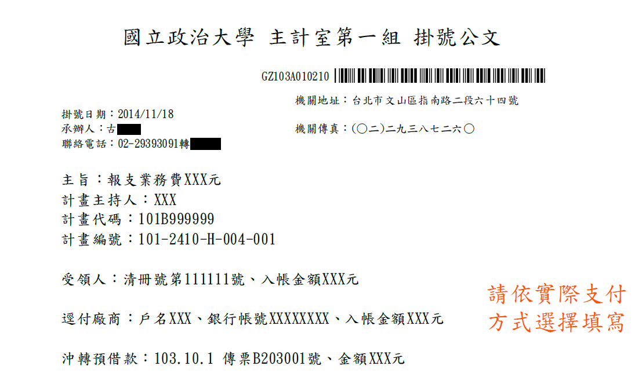
掛號公文範例

Slide 10
公用清冊注意事項及範例(1/2)
清冊一經系統送出即無法再修改，若需修改應重新造冊列印後核章，不得手動修改或黏貼覆蓋。
代墊款和逕付受款人的清冊需分開造冊。
清冊受領人如非該報支案相關簽核人員，請註明其是否為計畫內人員；如非為計畫內人員，請說明由其墊付之原因。

Slide 11
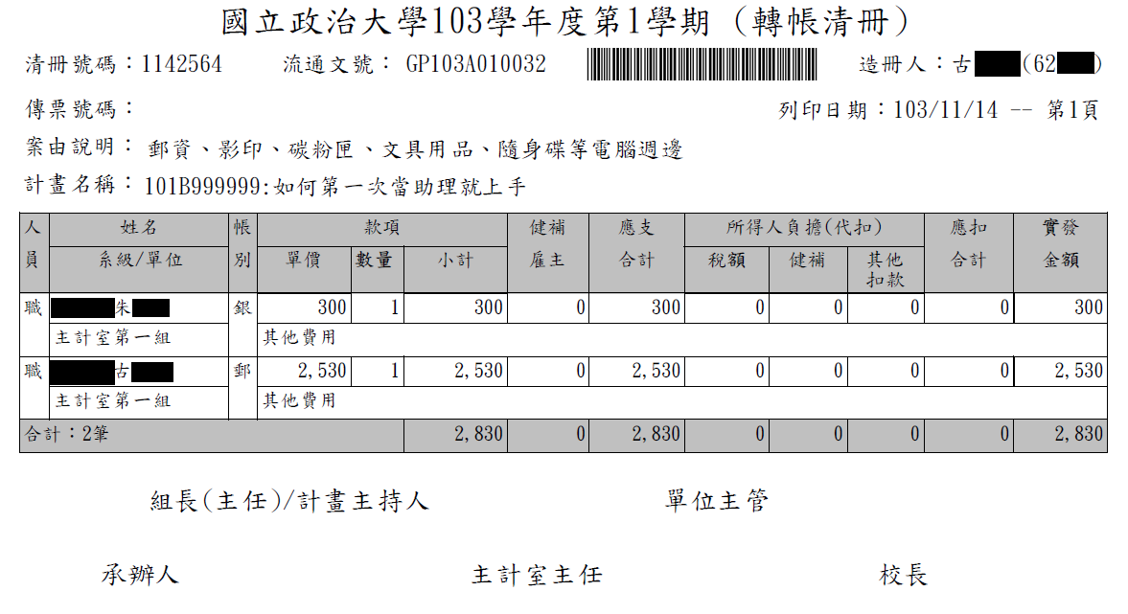
公用清冊注意事項及範例(2/2)
案由說明請填列本次欲報支之項目(EX：郵資、文具……等)
請於系統內選擇正確的計畫資料
請選擇最接近的款項名稱，以正確顯示補充保費金額；如為「代墊費用」，請選「其他費用」。

Slide 12
支出憑證黏存單注意事項及範例(1/2)
黏貼單據張數請勿超過10張，依序採漸層方式黏貼，切勿將憑證買受人、買受人統一編號、日期及發票號碼等重要事項遮蔽，致難以判別。
請用膠水黏貼，勿用口紅膠、膠帶或釘書機。
「經手人」與「驗收或證明人」不可為同一人。
若因經費不足或其他因素，擬不以單據全額報支，請於發票上加註「實支XXX元」，並由計畫主持人簽名或蓋章，並確認是否與黏存單總計金額相符。(EX:單據200元，只報支160元，則加註實支160元)
塗改處及說明處請計畫主持人簽名或蓋章。

Slide 13
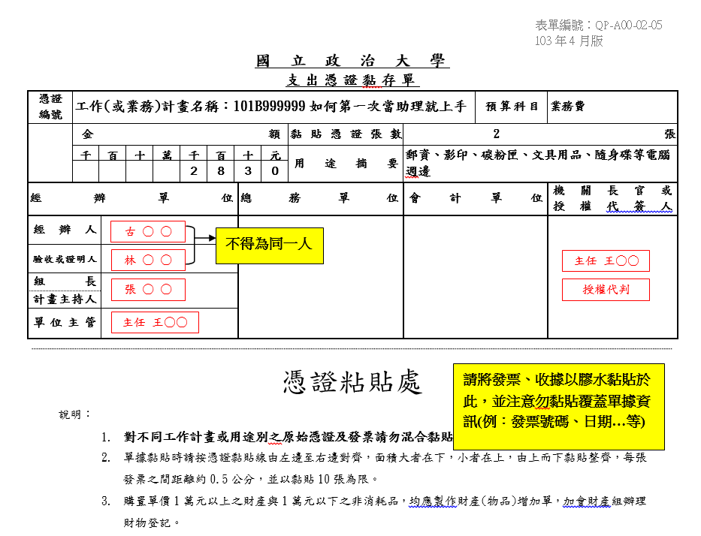
支出憑證黏存單注意事項及範例(2/2)

Slide 14
支出證明單注意事項及範例(1/2)
經手人為計畫主持人。
日期應為實際消費日期。
「不能取得單據原因」請確實填寫。
  常見錯誤態樣：
    因為是國外廠商
    因為信用卡付款
  即使是國外廠商或信用卡付款，對方還是能提供收據!所以請確實填寫不能取得單據原因。

Slide 15
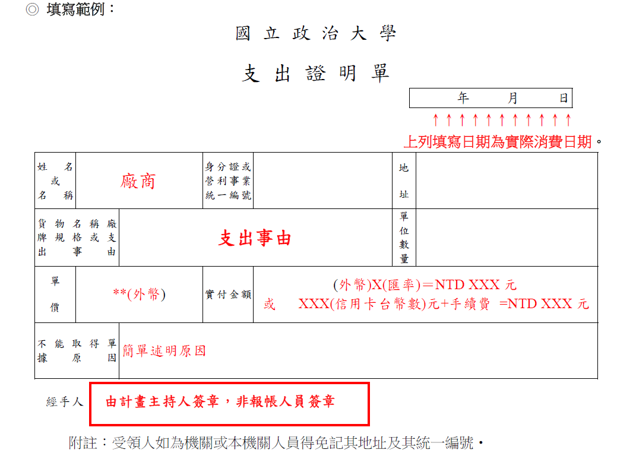
支出證明單注意事項及範例(2/2)

Slide 16
報帳相關流程

Slide 17
報帳基本流程
檢查憑證內容是否完整
確認是否符合相關標準
黏貼至支出憑證黏存單
檢附其他相關文件表單
相關人員核章
確認經費來源、核定項目
文件送出前，再次檢視是否有缺漏
確認憑證加總金額與報支金額相符

Slide 18
採購相關行政流程
辦理採購前，請先確認是否為計畫核定項目，如否，應先辦理計畫變更程序。
採購金額10萬元以下：免請購，可直接辦理採購後結報
  可依政府採購法逕洽承商辦理，免事前填寫請購單及免附廠商報價單，惟不得規避採購法之適用，分批辦理採購。
  結報時，發票或收據等支出憑證必需載明採購名稱及數量、單價及總價等，或以其他相關清單佐證，或由經手人詳細註明並簽名。
採購金額逾10萬元：需先辦理請購
  先完成請購流程：主持人→單位主管→總務處事務組→主計室→校長
  由總務處事務組辦理採購及結報作業。
向同一廠商單次採購達1萬元以上者，款項請勿自行代墊，應由校方逕行匯付廠商
  若有特殊原因必須墊付時，應於報支經費時敍明理由。
  若以信用卡付款，則除前述墊付事由外，需再敘明刷卡理由。
  如需申請預借，仍需由校方匯付廠商。

Slide 19
經費報支相關行政流程
逾10萬元採購案件：
  洽事務組完成經費結報
耗材、物品、雜支、非典藏圖書等支出：
  主持人→單位主管→主計室→依權責授權代判
國內差旅費：
  主持人→單位主管→人事室→主計室→依權責授權代判
國外差旅費：
  主持人→單位主管→人事室→主計室→校長
設備費或單價2千元以上物品：
  主持人→單位主管→財產組→主計室→依權責授權代判
典藏圖書：
  主持人→單位主管→圖書館→財產組→主計室→依權責授權代判

Slide 20
經費報支與結案

Slide 21
重點提示(1/3)
經費動支原則：需與計畫相關，且需為計畫執行期間內之支出。
計畫主持人執行研究計畫，應依補助用途支用，並對各項支出所提出支出憑證之支付事實真實性負責，如有不實應負相關責任。(科技部補助專題研究計畫作業要點第24條)
報帳資料各修改處或說明處，皆需計畫主持人簽名或蓋章。

Slide 22
重點提示(2/3)
政大統編：03807654
買受人：國立政治大學
辦理經費報支時，應將支出憑證 (收據、發票、領款收據、現金領據等) 黏貼於支出憑證黏存單並與核准簽案或契約等相關文件一併送審。
有兩種以上不同經費來源分攤經費，應填具支出科目分攤表。

Slide 23
重點提示(3/3)
科技部計畫經費不得報支以下項目：
  與研究計畫無關之開支或非執行期限內之開支。
  與科技部科發基金補助經費無關之任何墊撥款項。
  購買土地或執行機構本身庫存之物資及現有之設備。
  慰勞或餽贈性質之支出。
  交際應酬費用(因研究計畫需要召開會議而逾用餐時間所提供之餐除外)、罰款、贈款、捐款及各種私人用款。
  建造購買或租賃房舍車輛、房舍及傢俱之修理維護等。
報支經費時應依各委託或補助單位之要求辦理。（惟各機關要求不一，故Ａ計畫得報支之經費項目，Ｂ計畫不見得可以比照辦理）

Slide 24
各項經費報支說明目錄
郵資(P.25)
通信費(P.26)
文具、電腦週邊(含軟體)、圖書(P.27)
儀器維修費(P.28)
出席費(P.29)
講座鐘點費(P.30)
演講費(P.31)
稿費(P.32)
以現金支付受試者人體試驗或問卷調查等相關報酬(P.33-35)
會議餐費(P.36)
學會年費或入會費、會議註冊費(P.37)
邀請國外學者來臺費用(P.38-40)
計程車資(P.41)
國內、外出差旅費(P.42-51)
研究設備(P.52)
彈性支用額度(P.53-54)

Slide 25
郵資
應檢附文件
  公用清冊
  支出憑證黏存單
  購買票品證明單
重點說明
  報支郵資請記得向郵局索取「購買票品證明單」；包裹執據並非購買票品證明單。

Slide 26
通信費
含門號月租費、通話費、簡訊費、傳輸費、網際網路費等費用。
應檢附文件
  掛號公文(如需逕付廠商)
  公用清冊(如已代墊)
  支出憑證黏存單
重點說明
  行動電話(依本校行動電話通信費處理原則)：
    限於「以本校登記之門號」。
    每月行動電話通信費金額以新臺幣伍百元為原則，超出者須簽請校長核定並以新臺幣壹千元為上限，超過核定金額部分，由使用人自行負擔。
  住宅家用電話不得報支。

Slide 27
文具、電腦週邊(含軟體)、圖書
應檢附文件
  掛號公文(如需逕付廠商)
  公用清冊(如已代墊)
  支出憑證黏存單
  逾10萬元支出：經費結報單(逕付廠商)、請購單、報價單
  財產增加單或財產增值單(單價1萬元以上之設備)、物品增加單或附屬設備增加單(單價2千元以上、未達1萬元之非消耗品)、軟體增加單(使用期限2年以上之電腦軟體)；財產分類可逕洽財產組。
重點說明
  發票或收據等支出憑證必需載明採購名稱及數量、單價及總價等，或以其他相關清單佐證，或由經手人詳細註明並簽名。

Slide 28
儀器維修費
應檢附文件
  掛號公文(如需逕付廠商)
  公用清冊(如已代墊)
  支出憑證黏存單
  維修紀錄單 或 加註維修內容(說明處請主持人簽名或蓋章)。

Slide 29
出席費
應檢附文件：
  逕付受領人
    公用清冊(款項名稱可選擇「出席費」)
    出席會議紀錄或簽到資料。
  已代墊
    公用清冊(款項名稱可選擇「其他費用」)
    支出憑證黏存單+現金領據清冊(如受領人未於現金領據清冊上簽名，則應併附受領人已簽名之人工領據)
    出席會議紀錄或簽到資料。
支給標準：以每次會議2,000元為上限。
重點說明：
  已支給出席費者，如係由遠地(30公里以外)來校，得衡酌實際情況參照國內出差旅費報支要點規定覈實支給交通費及住宿費。

Slide 30
講座鐘點費
應檢附文件：
  逕付受領人
    公用清冊
    註明講題、時間、地點、計酬方式(各節起迄時間)。
  已代墊
    公用清冊
    支出憑證黏存單+現金領據清冊(如受領人未於現金領據清冊上簽名，則應併附受領人已簽名之人工領據)
    註明講題、時間、地點、計酬方式(各節起迄時間)。
支給標準(每節) ：
  國外專家學者：2,400元。
  外聘專家學者：1,600元。
  外聘與本機關有隸屬關係之學者專家：1,200元。
  校內人員：800元。
  授課時間每節為50分鐘，連續上課二節者為90分鐘，未滿者減半支給。

Slide 31
演講費
應檢附文件：
  逕付受領人
    公用清冊
    註明講題、時間、地點、計酬方式。
  已代墊
    公用清冊
    支出憑證黏存單+現金領據清冊(如受領人未於現金領據清冊上簽名，則應併附受領人已簽名之人工領據)
    註明講題、時間、地點、計酬方式。
支給標準(每場)：
  全校性：內聘2,400元為限、外聘6,500元為限。
  各單位辦理：內聘1,600元為限、外聘4,500元為限。
重點說明：
  專題演講人員如在國內具有傑出之學術地位或特殊科技專長，擬支報酬超過規定標準，得另簽陳校長同意後辦理。
  臺北市、新北市以外之外聘專題演講人員，依國內出差旅費報支要點之規定覈實支給交通費。

Slide 32
稿費
應檢附文件：
  逕付受領人
    公用清冊
    註明字數(件數)及標準、稿件名稱。
  已代墊
    公用清冊
    支出憑證黏存單+現金領據清冊(如受領人未於現金領據清冊上簽名，則應併附受領人已簽名之人工領據)
    註明字數(件數)及標準、稿件名稱。
支給標準(節錄)：
  撰稿(每千字)
    一般稿件：中文680元至1,020元。
    特別稿件：中文810元至1,420元，外文1,020元至1,630元。
  審查費
    按字計酬者：每千字中文200元，外文250元。
    按件計酬者：中文每件810元，外文每件1,220元。
  學術外文改稿、潤稿費(每千字)
    一般改稿、潤稿費：500 元至1,050元。
    特別改稿、潤稿費(包括法、德、西、阿、葡文、古代經典、科技書刊、法律條文)：800元至1,650 元。

Slide 33
以現金支付受試者人體試驗或問卷調查等相關報酬(1/3)
適用對象：科技部計畫進行人體試驗或問卷調查等，而以現金方式支付受試者參與費、營養費、檢測費、實驗受測費、問卷施測費等相關報酬者。
參與研究之方式及支出標準需事先核准。
應檢附文件：
  逕付受領人
    公用清冊
    事先核准之申請資料。
      「以現金方式支付人體試驗或問卷調查相關報酬標準申請表」。
      系(所)以上相關層級會議審議通過，或專案簽准在案者，檢附會議記錄或簽文。
  已代墊
    公用清冊
    支出憑證黏存單+現金領據清冊(如受領人未於現金領據清冊上簽名，則應併附受領人已簽名之人工領據)
    事先核准之申請資料。
      「以現金方式支付人體試驗或問卷調查相關報酬標準申請表」。
      系(所)以上相關層級會議審議通過，或專案簽准在案者，檢附會議記錄或簽文。

Slide 34
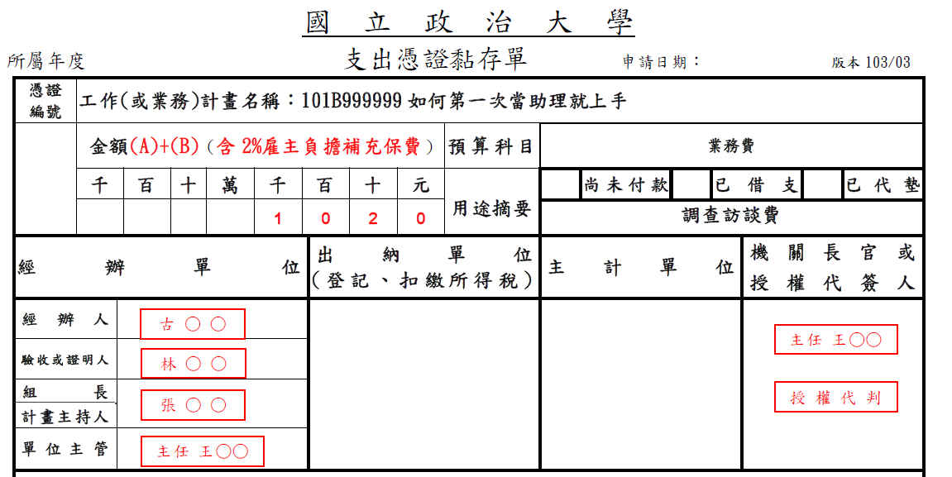
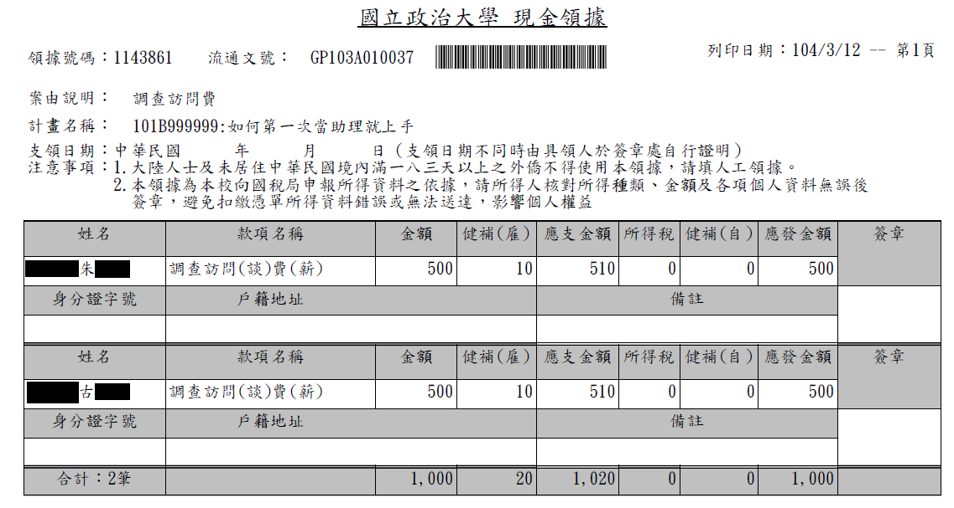
以現金支付受試者人體試驗或問卷調查等相關報酬(2/3)
範例—支出憑證黏存單、現金領據清冊
黏存單金額為加計雇主負擔補充保費後之總額，即現金領據清冊上”應支金額”合計數

Slide 35
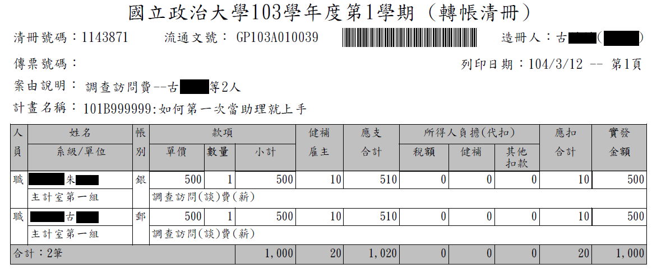
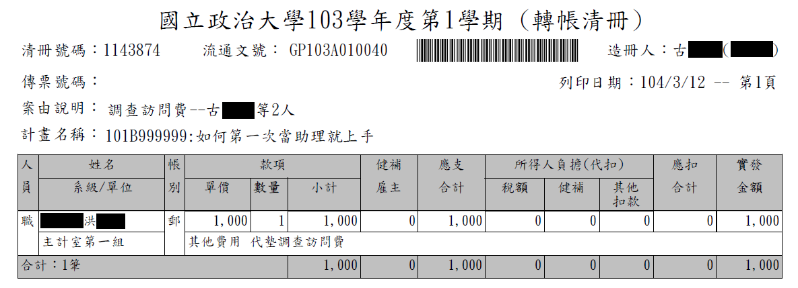
逕付受訪者—朱○○與古○○
以現金支付受試者人體試驗或問卷調查等相關報酬(3/3)
範例—公用清冊
已代墊—由洪○○代墊朱○○與古○○的訪談費

Slide 36
會議餐費
因研究計畫需要召開會議而逾用餐時間所提供之餐點。
應檢附文件：
  公用清冊
  支出憑證黏存單
  會議相關文件(含會議主題、日期、起迄時間、參與名單)
誤餐時間標準：
  早上8:30（不含）前辦理報到。
  中午12:00（含）至下午1:00(不含)之間召開或散會。
  下午5:00(含)後召開或散會。
餐費標準：
  A.早、中、晚餐：每人單餐以100元為限。
  B.點心或水果：每人以50元為限。
  C.以上擇一辦理，全日餐費合計不得逾250元。
例：
  會議時間12:00~18:00→餐費上限200元
  會議時間9:00~17:00→餐費上限200元。
  會議時間8:00~17:00→餐費上限250元。

Slide 37
學會年費或入會費、會議註冊費
項目 | 國內 研討會報名費、註冊費 | 國內或國外學會年費、入會費 | 國外 研討會報名費、註冊費
A.預算科目 | 業務費 |  | 國外差旅費
B.經費報支方式 | 單據黏貼於支出憑證黏存單上辦理 |  | 併國外出差旅費辦理

Slide 38
邀請國外學者來臺費用(1/3)
科技部計畫需先確認業務費項下是否核定此一項目；如無，則需先辦理變更(新增該類別)。
科技部計畫依「科技部補助國外學者專家來臺從事科技合作研究活動支付費用最高標準表」辦理。 (請至主計室網頁→法令規章→科技部→推動科技交流與合作 類別項下 下載查閱)
非科技部計畫依「各機關聘請國外顧問、專家及學者來臺工作期間支付費用最高標準表」辦理。 (請至主計室網頁→法令規章→主計總處 類別項下 下載查閱)
其他補助國外學者來臺之計畫，請逕依來函辦理。

Slide 39
邀請國外學者來臺費用(2/3)
應檢附文件
  機票費
    機票費單據(以下2項皆須檢附)
      機票票根或電子機票
      國際線航空機票購票證明單或旅行業代收轉付收據或其他足資證明支付票款之文件
    支出憑證黏存單+已簽名之人工領據
  酬金/生活費
    支出憑證黏存單+已簽名之人工領據，並於領據上註明支付標準
      EX:6250元*5天(6/1~6/5)
    現金領據清冊(登打方式詳下頁範例)
  公用清冊(代墊款項)

Slide 40
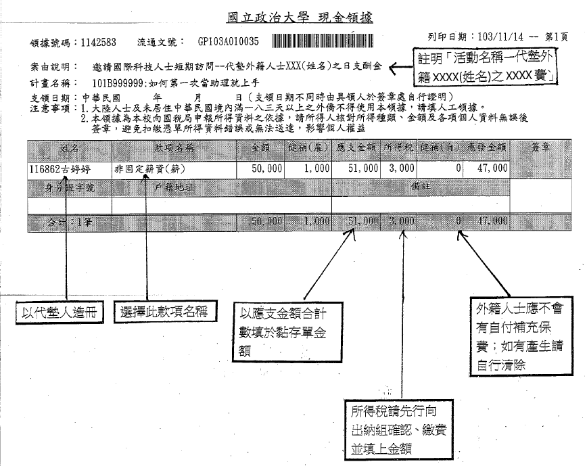
邀請國外學者來臺費用(3/3)
現金領據清冊範例
有關所得稅之計算與繳款、健補(雇主、自付)費之計算，請逕洽出納組。

Slide 41
計程車資
凡公民營汽車到達地區，除因業務需要，經機關核准者外，其搭乘計程車之費用，不得報支。
應檢附文件：
  公用清冊
  搭乘計程車申請暨核准單(黏貼於支出憑證黏存單上)
    註明搭乘人員、業務需要事由及起、迄地點等資料
    單位主管授權代判
  計程車收據
    黏貼於申請暨核准單背面

Slide 42
國內出差旅費 (1/3)
依「國內出差旅費報支要點」辦理
應檢附文件
  公用清冊
  國內出差旅費報告表
  差假單文件
    公差假單(校內教職員)
    出差申請單(研究助理、校外人士)
  交通費文件
    票根或購票證明(飛機、高鐵、船舶)
    登機證存根(飛機)
    票價查詢頁面(臺鐵、其他大眾運輸交通工具、自行開車)
      駕駛自用汽(機)車：按同路段公民營客運汽車最高等級之票價報支並檢附票價查詢頁面。
  住宿費單據：出差地點距離機關所在地六十公里以上，且有住宿事實
  相關證明文件

Slide 43
國內出差旅費 (2/3)
國內出差旅費報支數額表(103.7.7更新) 單位：新臺幣元
奉派半日之公差，其雜費應按每日規定數額二分之一報支。
職 務 等 級 費 別 | 特任級人員 | 簡任級人員 （第十至十四職等 、薦任第九職等人員晉支年功俸） | 薦任級以下人員 （九職等以下包括雇員、技工、駕駛及工友）
交 通 費 | 搭乘飛機、高鐵、船舶者，部會及相當部會之首長、副首長得乘坐商務艙（車廂）或相同之座（艙）位，其餘人員乘坐經濟（標準）座（艙、車）位，並均應檢附票根或購票證明文件，搭乘飛機者並須檢附登機證存根，覈實報支。其餘交通工具，不分等次覈實報支。
住 宿 費 每日上限 | 2,200 | 1,800 | 1,600
 | 檢據覈實報支。
雜 費 每 日 | 400
43

Slide 44
國內出差旅費(3/3)--參加訓練或講習
依「各機關派員參加國內各項訓練或講習費用補助要點」辦理。 (請至主計室網頁→法令規章→主計總處類別項下 下載查閱)
  補助交通費(由服務機關至訓練機構間之「起、返程日交通費」)。
  補助住宿費(但訓練機構已提供必要之住宿，受訓人員選擇不住宿者，不予補助)。
  不補助「雜費」。

Slide 45
國外出差旅費(1/5)
依「國外出差旅費報支要點」辦理
應檢附文件
  公用清冊
  國外出差旅費報告表
  差假單文件：公差假單(校內教職員) 或 出差申請單(研究助理、校外人士)
  交通費單據：
    機票費(以下3項皆須檢附)：
      機票票根或電子機票
      國際線航空機票購票證明單或旅行業代收轉付收據或其他足資證明支付票款之文件
      登機證存根或足資證明出國事實之護照影本或航空公司所開立之搭機證明
    其他交通費：原始單據或旅行業代收轉付收據
  註冊費單據(若未能取得正式收據，請併附支出證明單)
  保險費單據(以「因公赴國外出差或返國述職人員綜合保險」共同供應契約保險費率表之保費為限)
  匯率文件：外匯兌換水單 或 出國前一天（如遇假日往前順推）臺灣銀行『即期』『賣出』匯率查詢頁面
  因公出國人員搭乘外國籍航空班機申請書(未搭本國籍航空者)
  科技部計畫出席國際會議，請檢附出席並發表研究成果論文、專題演講或擔任會議主持人三者之一的證明文件。
  如曾辦理計畫變更，請檢附奉核後之變更申請表影本。

Slide 46
國外出差旅費(2/5)--交通費
搭乘飛機、船舶及長途大眾陸運工具所需費用。
搭乘分有等級之飛機、船舶及長途大眾陸運工具：
  部長級人員、特使，得乘坐頭等座(艙)位。
  次長級人員、大使、駐外代表、公使、其他特任(派)人員、簡任第十二職等以上領有各該職等全額主管加給人員，得乘坐商務或相當之座(艙)位。
  其餘人員乘坐經濟(標準)座(艙)位。
Q：依規定出國應搭乘經濟（標準）座（艙）位者，可否報支豪華經濟艙?
  因上開規定並無「豪華經濟艙」，且全額經濟艙或豪華經濟艙，其實質為商務艙，故僅得以「標準經濟艙」之價格報支。
  搭乘豪華經濟艙、菁英艙(Elite)、桂冠艙(Royal Laurel)……等非屬經濟(標準)座(艙)，僅得以「經濟艙」之價格報支。
Q：出差人員依規定得搭乘商務艙，惟航線僅有頭等艙及經濟艙兩種艙等，是否可以乘坐頭等艙？
  因上開規定並無該等人員得乘坐頭等艙之規定，故其僅得乘坐經濟艙。

Slide 47
國外出差旅費(3/5)--生活費
依「中央政府各機關派赴國外各地區出差人員生活費日支數額表」列報。(可至主計室網頁→法令規章→主計總處類別項下 下載查閱)
日支數額劃分：住宿費70%、膳食費20%(早餐4%、中餐8%、晚餐8%)、零用費10%，依實際供膳宿情形報支。
  供膳宿：可報支日支10%(零用費)
  供膳不供宿：可報支日支80%(住宿費70%+零用費10 %)
  供宿不供膳：可報支日支30%(膳食費20 %+零用費10 %)
生活費報支30%情形：
  住宿免費宿舍
  過境旅館
  在搭乘之交通工具或機場歇夜
  返國當日
一日內跨越兩地區或兩地區以上者，其生活費日支數額均以當日留宿之地區為列支數額，不得重複。
凡出差至表未列載之地區，依該國「其他」支給；表未列載之國家者，比照距離最近之國家「其他」支給。

Slide 48
國外出差旅費(4/5)--辦公費
出國手續費、保險費、行政費、禮品交際及雜費
  手續費：含護照費、簽證費等，檢據核實報支。
  保險費：檢附保費收據，以「因公赴國外出差或返國述職人員綜合保險」共同供應契約保險費率表之保費為限。(可至主計室網頁→表格下載→旅運費→公務人員因公赴國外出差保險短期費率表 下載查閱)
  行政費：國外執行公務所必要之資料、報名、註冊、郵電、翻譯及運費等費用；除會議報名及註冊費已核定外，其他需於出國前循行政程序簽核後始得報支。
  禮品交際及雜費：包括禮品費、交際費、計程車費、租車費等費用，皆須檢附單據，按出差日數每人每日新臺幣600元(所有項目合計)總額為限。

Slide 49
國外出差旅費(5/5)--赴國外進修、研究、實習
依「中央各機關(含事業機構)派赴國外進修、研究、實習人員補助項目及數額表」辦理。(請至主計室網頁→法令規章→主計總處類別項下 下載查閱)
科技部專題研究計畫執行「移地研究」者適用。
出國進修、研究、實習人員不得報支「國外出差旅費報支要點」第十五點、第十六點及第十七點所定之行政費(報名費及註冊費除外)、禮品交際及雜費。

Slide 50
報支國內(外)出差旅費注意事項(1/2)
校內教職員：
  國內外差旅費報告表--「主辦人事單位」處請送會人事室核章。
計畫助理、校外人士：
  國內外差旅費報告表--「主辦人事單位」處請計畫主持人核章。
  研究助理國內外出差申請單--請送會人事室。
  校外人士請檢附校外人士國內外出差申請單，如有原服務單位之差假單，則請一併檢附。

Slide 51
報支國內(外)出差旅費注意事項(2/2)
出差假別應為「公差」或「公假(具公差性質)」，才能請領差旅費，請務必於請假時選擇正確的假別；請假相關事宜請洽人事室。
臺灣銀行無該貨幣即期賣出匯價者，以現金匯價為依據。
相關單據應編號，以便與差旅費報告表相對應。
科技部計畫若出國人員、人數、次數、天數、地點或出國種類、參與之國際會議與申請書及核定清單不符，請先辦理變更。
科技部計畫核定出國種類未依規定辦理流用及變更，且未動支者，需於結案時繳回科技部。

Slide 52
研究設備
定義：單價在新臺幣一萬元以上，且使用年限在二年以上與研究計畫直接有關之各項設備。
採購前請先確認核定清單內是否核定欲購買之設備；若無，則需先申請變更。
報支經費時應檢附文件
  經費結報單或掛號公文(如已代墊則改附公用清冊，惟請於公用清冊註明先行代墊事由)
  支出憑證黏存單+收據、發票
  財產(軟體)增加單、財產增值單
  逾10萬元之採購案件，需另附請購文件(請購單+估價單等相關文件)
科技部計畫核定應購置設備品項未依規定辦理流用及變更，且未動支者，需於結案時繳回科技部。

Slide 53
彈性支用額度(1/2)
可使用之額度請詳核定清單。
使用範圍
  接待國外訪賓之餐敘及饋贈、或國際交流。
  同一執行機構人員(非計畫內相關人員)支援計畫研究相關會議之諮詢或文件資料之撰稿、審查等，得認定為外聘專家學者，支給出席費、稿費或審查費。
  同一執行機構人員(非計畫內相關人員)支援計畫研究相關講座，以外聘人員標準支給鐘點費。
  依實際研究需要，核實報支計程車資或自行駕車的油料、過路(橋)、停車等費用。
  回饋學術研究問卷或田野調查受訪(試)者之郵政禮券費用。

Slide 54
彈性支用額度(2/2)
報支經費方式
  憑證需單獨黏貼於支出憑證黏存單上，不得與業務費單據一併黏貼。
  於支出憑證黏存單上的「預算科目」欄位註明為「動支彈性支用額度」。
  報支油料費，請檢附相關里程資訊及註明油資計算方式。

Slide 55
科技部計畫經費結案(1/2)
應於計畫執行期滿後3個月內，辦理經費結報
  依科技部補助專題研究計畫作業要點第18點，申請機構應於各研究計畫執行期滿後三個月內向該會辦理經費結報。
  依科技部101年12月6日臺會綜二字第1010079855A號函規範，如有逾期未辦理致計畫未完成結案者(逾執行期限迄日6個月以上)，將依來文規定按情節輕重予以追繳管理費，或調降執行機構下年度補助計畫管理費比例。
  另依本校配合管理措施，研究計畫逾執行期限迄日6個月以上未辦理經費結報者，須由院(中心、館)與系、所(單位)分別依「國立政治大學建教合作實施暨收支管理規定」之分配款(20%與30%)繳付被扣減之管理費；逾1年以上未辦理經費結報者，須由計畫主持人逕行補足償付科技部所扣減補助經費(含管理費)。
請於計畫執行期滿後第1個月內完成經費報支，第2個月內向主計室辦理結案，第3個月內由主計室備文向科技部結案。

Slide 56
科技部計畫經費結案(2/2)
應檢附文件：
  掛號公文
  經費結案通知單(請至主計室網頁下載)
  計畫申請書(紙本或光碟)
  核定清單
  計畫變更申請表及相關科技部相關變更函文
  延長計畫期限函文
  支出用途變更彙報表正本一式兩份

Slide 57
非科技部建教合作(委託)計畫重點事項
(1/3)
委託計畫案請款、經費及期限變更或結案等，皆由受委託單位依契約函報委託單位辦理。
計畫請款時，電子公文請依序會辦相關單位：
  第一期款：研發處→總務處出納組→主計室。
  第二期及後續請款：總務處出納組→主計室。
委託計畫執行時請依核定項目辦理，相關經費支出標準、經費流用條件，依委託單位及契約規定，惟相關標準（如會議餐費…）未特別規範者，依本校規定辦理。

Slide 58
非科技部建教合作(委託)計畫重點事項
(2/3)
報支人事費時，應會辦相關單位：
  計畫主持人費請會辦「研發處」。
  博士後研究員及計畫助理相關進用人員請會辦 「人事室」。
  完成上開2項會辦後再送「主計室」審核。
計畫內所編行政管理費，請攜帶核定清單至出納組預開收據後，以掛號公文檢送黏存單（收據黏貼於上）及核定清單辦理報支。

Slide 59
非科技部建教合作(委託)計畫重點事項
(3/3)
計畫全數完成報支後，請填列「結案通知單」（主計室網頁→表格下載→計畫結案）送交主計室，俾利配合辦理結案。如有結餘款（扣除須繳回金額），依「國立政治大學建教合作計畫結餘款分配、運用及管理辦法」第四條規定得分配者，則請另外填列「國立政治大學建教合作計畫經費結餘款分配申請表」（一式三份）辦理。
受委託單位應於計畫執行期滿後，儘速完成計畫經費結案作業。

Slide 60
建教合作計畫行管費與結餘款重點事項 (1/2)
相關法規(主計室網頁→法令規章→自籌規定→類別：研發處 項下可查閱)
  行管費
    國立政治大學建教合作實施暨收支管理規定
    支用範圍記載於第九條
  結餘款
    國立政治大學建教合作計畫結餘款分配、運用及管理辦法
    支用範圍記載於第三條

Slide 61
建教合作計畫行管費與結餘款重點事項 (2/2)
報支方式
  一般業務支出(如：郵資、影印、辦公用品等)
    於請購時先行註明適用規定並核章；如不需請購，則於報支經費時註明適用規定並核章。
    EX:本項支出係依國立政治大學建教合作實施暨收支管理規定第九條第XX項(簽名或蓋章)。
  須事先簽准之支出
    國外差旅費、聘用專(兼)任助理、補助國外學者來臺機票及生活費、十萬元以上支出、特殊案件…等。
    簽文內請敘明適用規定。

Slide 62
其他注意事項

Slide 63
支出憑證注意事項---統一發票
二聯式及收銀機統一發票：應檢送收執聯。
三聯式及電子計算機統一發票：應檢送收執聯(第三聯），如有扣抵聯(第二聯)得一併附上。扣抵聯均不得以任何理由（如收執聯遺失等）單獨報支。
發票皆應登打統一編號，若未輸入統一編號，應請廠商加註買受人名稱或統一編號後，加蓋統一發票專用章；如有所遺漏且不能補正者，應由經手人詳細註明，並簽名或蓋章證明。
發票書寫錯誤者，應請廠商另行開立。
阿拉伯數字金額與中文大寫數金額不符者，應請廠商補正；無法補正者，以大寫數額為準。

Slide 64
支出憑證注意事項---收據
收據應註明買受人、日期、品名、數量及金額等；缺漏上述收據之要件，應由承辦人補正。
收據金額應正確，若有修改應由原開立者於更正處核章。
阿拉伯數字金額與中文大寫數金額不符者，應請廠商補正；無法補正者，以大寫數額為準。

Slide 65
支出憑證注意事項---電子發票
各單位向廠商洽取紙本電子發票(感熱紙)報支經費時，請於發票或申請動支經費文件等註記發票字軌號碼，發票毋需再另行影印。
  即直接抄寫發票號碼(英文2碼+數字8碼)

Slide 66
報支經費注意事項---向國外廠商購買商品(勞務)
如國外廠商無法提供正式單據：依政府支出憑證處理要點規定，各機關支付款項，應取得收據、統一發票或相關單據，其因特殊情形，不能取得者，經手人應開具支出證明單，書明不能取得原因，據以請款。
例：國外網站購書，報支經費時請檢附：
  發票或收據正本，如僅有網路訂購mail，請檢附
    支出證明單
    訂購mail
  信用卡交易明細 或 收據日即期賣出匯率查詢頁面
  非耗材單價逾1萬元者，需檢附財產增加單； 單價逾2千元者，需檢附物品增加單。

Slide 67
預借款注意事項
研究計畫有預借計畫週轉金之需求者，得填列「研究計畫週轉金預借款項申請表」辦理。
除計畫週轉金外之特殊需求需辦理預借者，得填列「預借款項申請表」辦理。
人事費以撥付最終受款人為原則，不得以預借費用支付。
除辦理研討會餐費等需直接支付現金之特殊情況外，採購金額達1萬元以上依現行規定應由校方匯付廠商為原則。
除出差旅費外，已預借款項之支出項目，原則上不得再使用信用卡方式支付。
請務必於「預定結報日」前完成結報轉正作業；如有賸餘款，請至出納組繳回。

Slide 68
~THE END~
誠摯感謝 敬請指導

